Slide 1

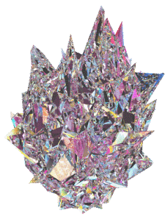
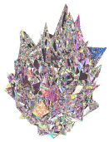
Чудесные кристаллы.
Министерство образования и науки Российской федерации
Муниципальное общеобразовательное учреждение
«Езвинская средняя общеобразовательная школа»
УЧЕБНО-ИССЛЕДОВАТЕЛЬСКИЙ ПРОЕКТ
Координатор проекта:
Маркелова Валентина Владиславовна
учитель химии и биологии
МОУ «Езвинская СОШ»
Калининский район Тверская область
Автор проекта: Голоднюк Ксения Николаевна
ученица 9класс
МОУ «Езвинская СОШ»
Калининского района
Тверской области

Slide 2

Цель исследования:
1. Найти информацию о природных кристаллах
2. Искусственные кристаллы
3. Выращивание кристаллов в школьной лаборатории
4.Осветить применение кристаллов
5.Выяснить, почему человек издавна обращает внимание на некоторые кристаллы и называет их драгоценными, за какие свойства и качества.
Задачи работы:
1.Узнать что такое природные, искусственные кристаллы.
2. Познакомиться с применением твердых и жидких кристаллов;
3.Вырастить кристаллы дома и в школе из сахара, готового препарата, медного купороса и других веществ
4.Освятить широкое применение кристаллов.

Slide 3

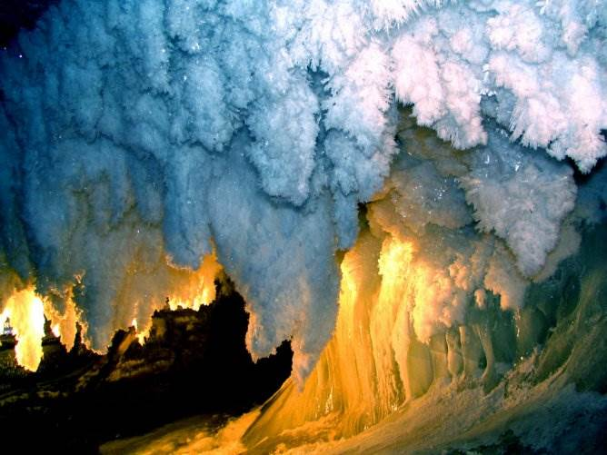
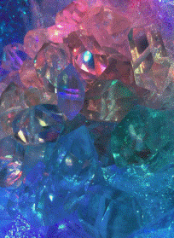





Не то, что мните вы природа:
Не слепок, не бездушный лик,-
В ней есть душа, в ней есть свобода
В ней есть любовь, в ней есть язык…
Ф.И. Тютчев

Slide 4

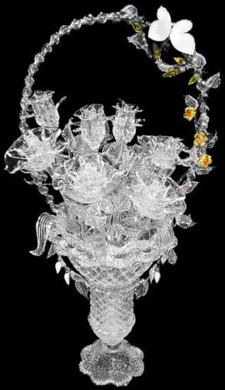
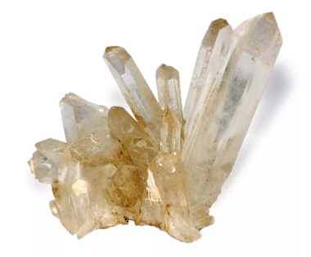
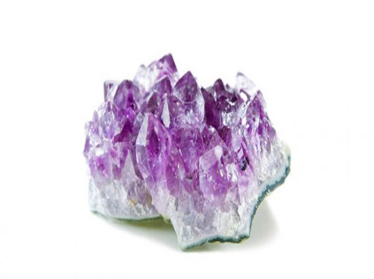
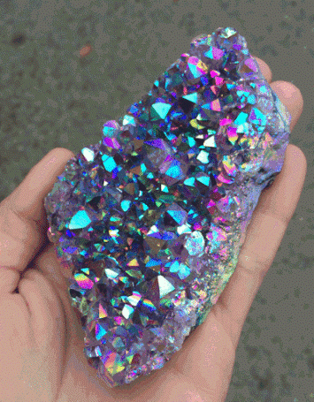
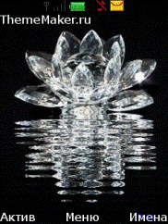
Кристалл - это что?
КРИСТАЛЛЫ (от греческого ϰρύσταλλος – лёд; горный хрусталь)- это твердое вещество, имеющие естественную внешнюю форму правильных симметричных многогранников.

Slide 5

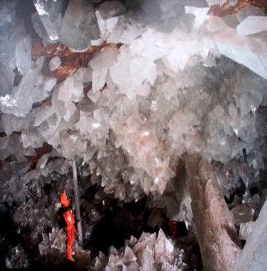
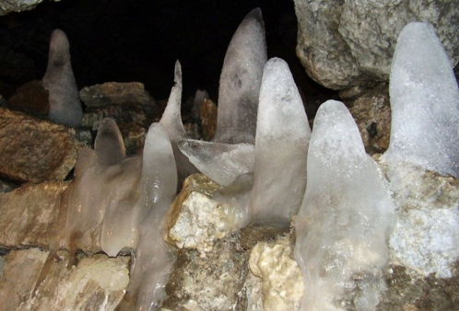
Возникновение кристаллов в природе :
Вопрос о происхождении большинства минералов в природе тесно связан со сложной проблемой происхождения и развития Земли. Многие минералы и горные породы образовались при охлаждении земной коры подобно тому, как образуется лед при замерзании воды. Многие минералы возникли из пересыщенных водных растворов.

Slide 6
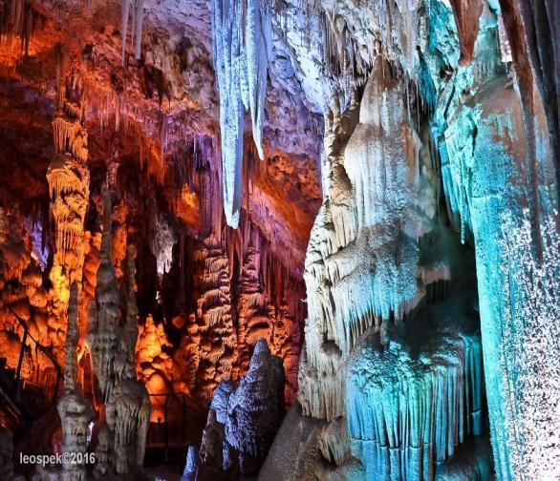

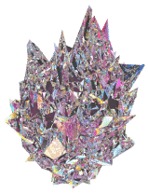




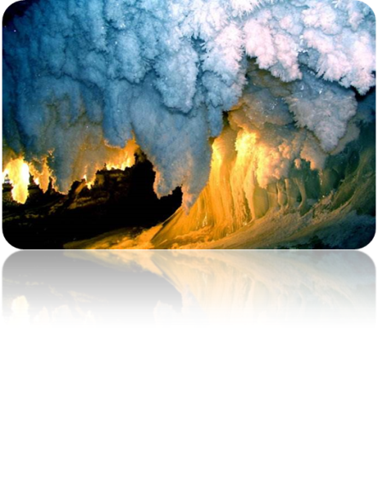
Подобным образом образуются и кристаллы некоторых минералов. Например, летучие пары соединений борного ангидрида (B2O3), оседая на стенках пустот и трещин остывающей магмы, образуют кристаллы турмалина, иногда и других веществ, достигающих поверхности Земли в виде пара.

Slide 7
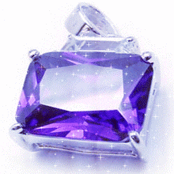
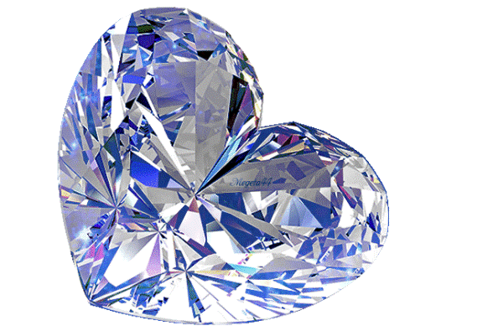
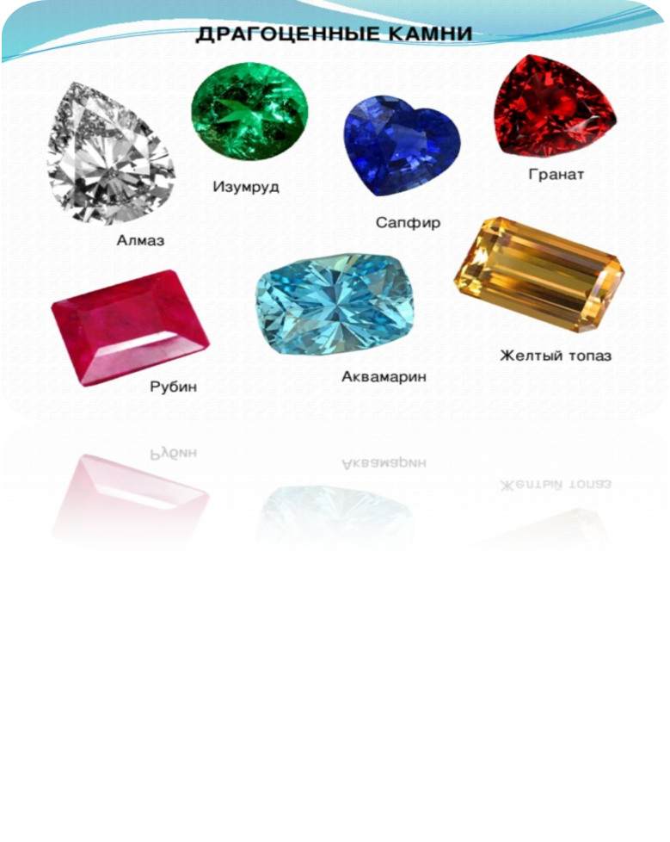
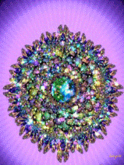
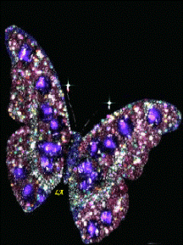
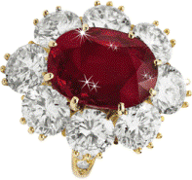
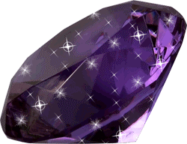
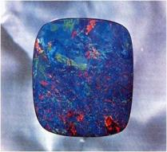
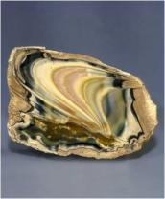
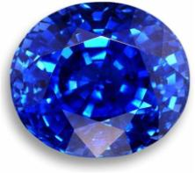

Slide 8
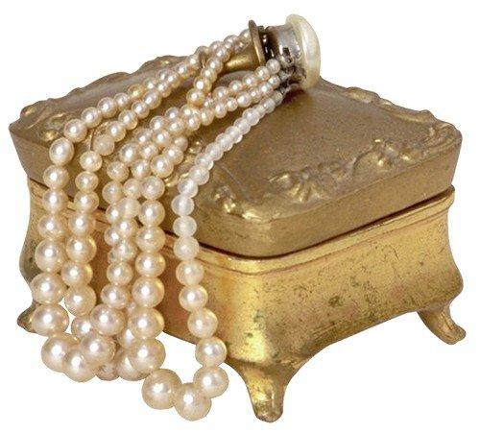
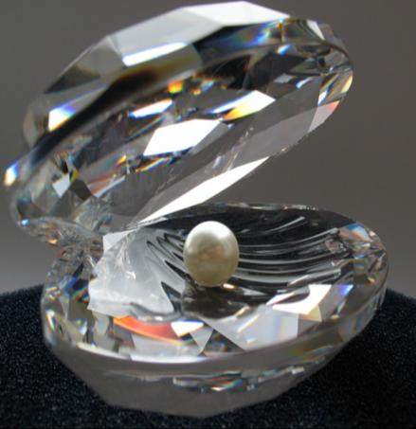
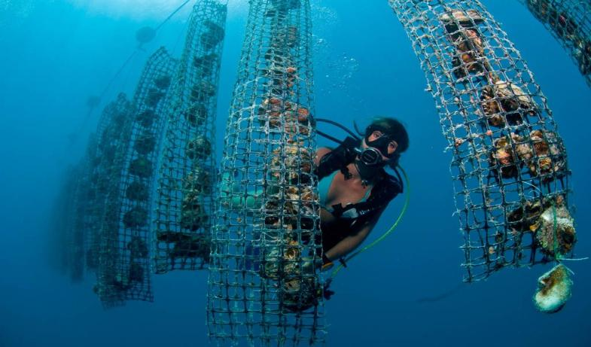
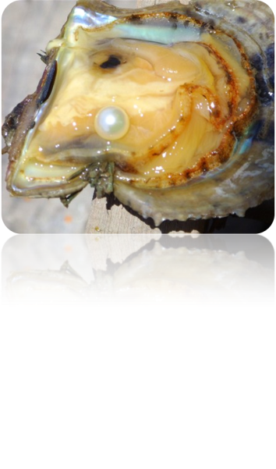
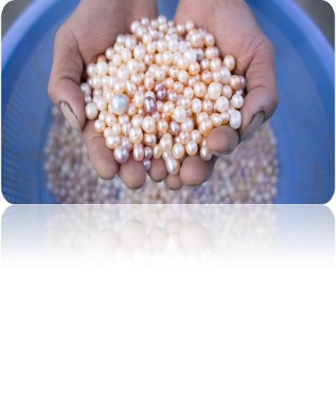
Жемчуг это тоже кристалл?
Жемчуг — очень хрупкий и нежный драгоценный камень (кристалл).

Slide 9
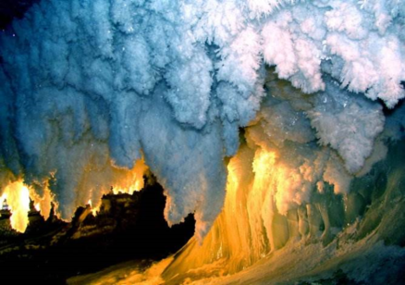

Сталактиты и сталагмиты.
– это наша природа настолько поразительна и безгранична, что каждому ее чуду, мы не перестаем удивляться.
В пещерах из-за постепенного отложения кальциевых солей скапливаются и вырастают сталактиты и сталагмиты.
Вода, которая стекает с них на землю, образует сталактиты. Это очень долгий процесс, но в один прекрасный момент сталактиты и сталагмиты могут встретиться и срастись.

Slide 10
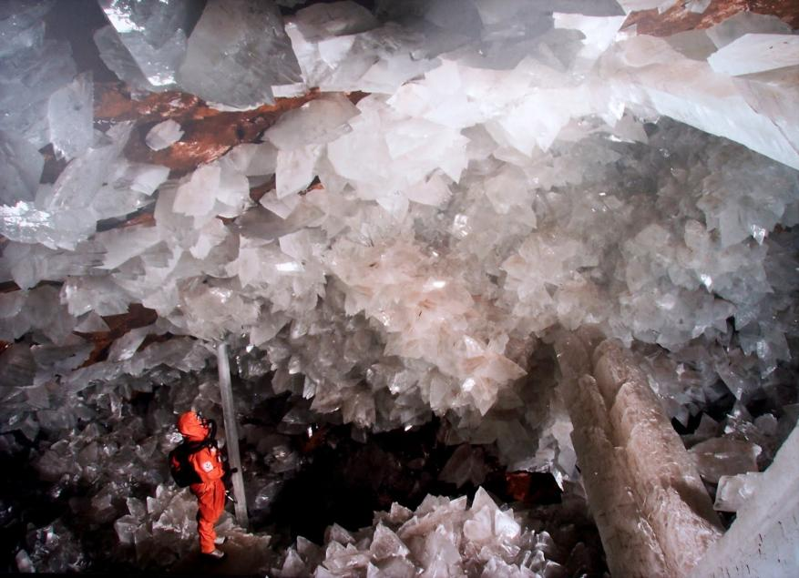



Slide 11
Кристаллы в организме человека
В организме человека тоже есть кристаллы, которые образуются в мочеполовой системе, при неправильном питании, образе жизни. Это, ураты, фосфаты, мочекислые соли, оксолаты, цистины. Они имеют различные формы, нередко красивые, но мешающие нормальному образу жизни.
На зубах нередко образуется зубной камень «брушит». Кристаллы брушита имеют клиновидную форму. Их накопление приводит к формированию слабоминерализованного, легко удаляемого зубного камня. Помимо брушита образуются другие виды кристаллов. Это витлокит, монетит, октокальций фосфат, гидроксиапатит и другие апатиты.

Slide 12
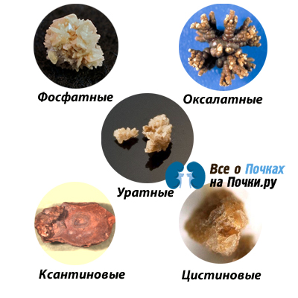

Slide 13
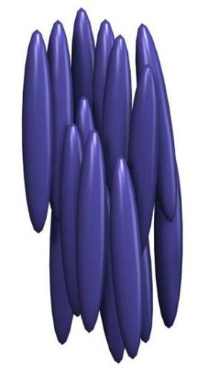
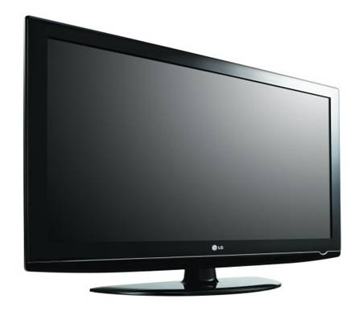
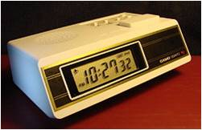
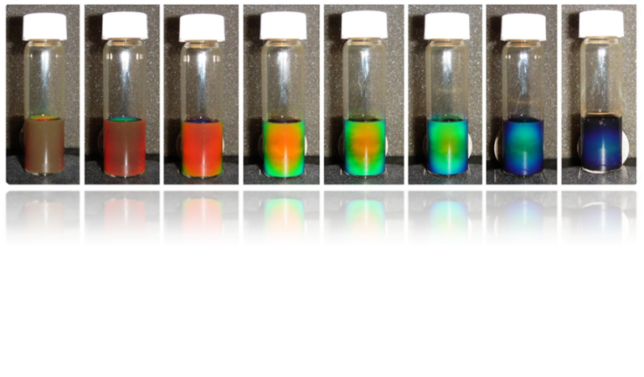
Что такое жидкие кристаллы?
кристаллы плавятся и образуют мутную, сильно рассеивающую свет жидкость, ныне называемую жидким кристаллом, которая при дальнейшем нагревании ≈1790С становится совершенно прозрачной

Slide 14
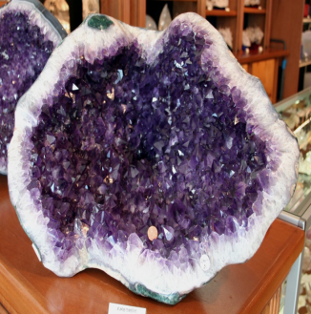
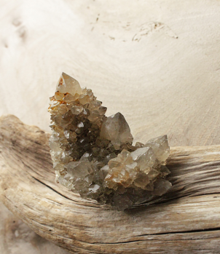
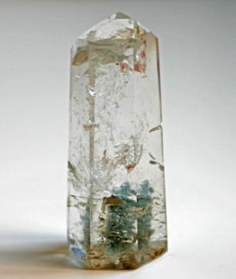
Виды кристаллов.
Монокристалл
Жеода
Друза

Slide 15
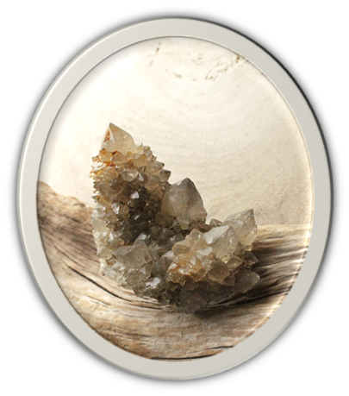
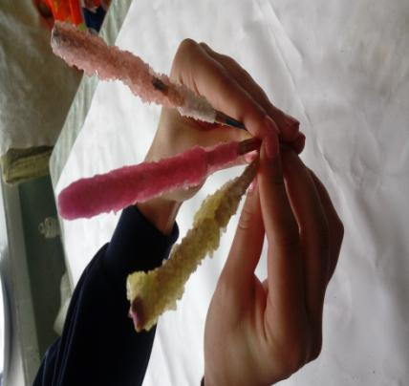
Друза (в переводе с немецкого druse означает «щетка» ) — это множество сросшихся кристаллов.

Slide 16
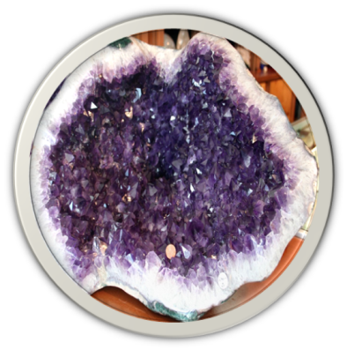
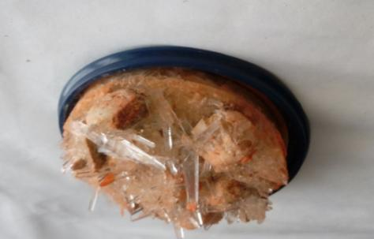
Жеода (от греческого геодес, что означает «земляной», «землеподобный»)
— это геологические образования, пустоты в горных породах, стенки которых обычно выложены друзами кристаллов или сферолитовыми структурами.

Slide 17
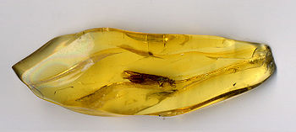
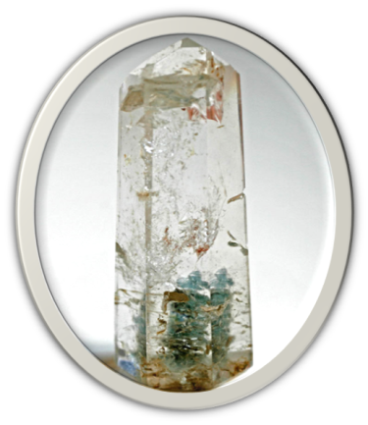
Монокристалл
— это отдельный однородный кристалл, имеющий непрерывную кристаллическую решётку.

Slide 18
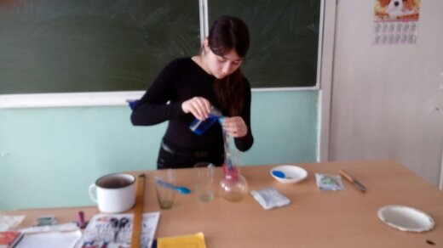

Slide 19
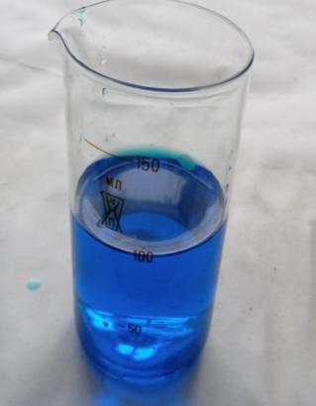
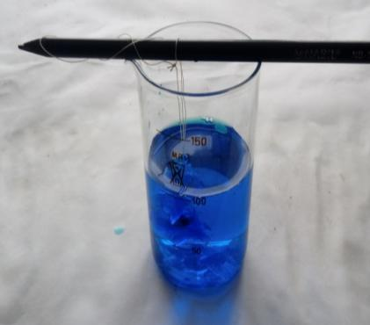
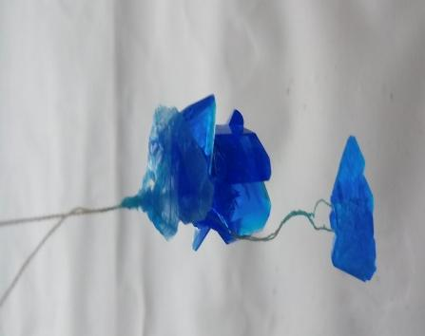
Можно ли вырастить кристалл дома?

Slide 20
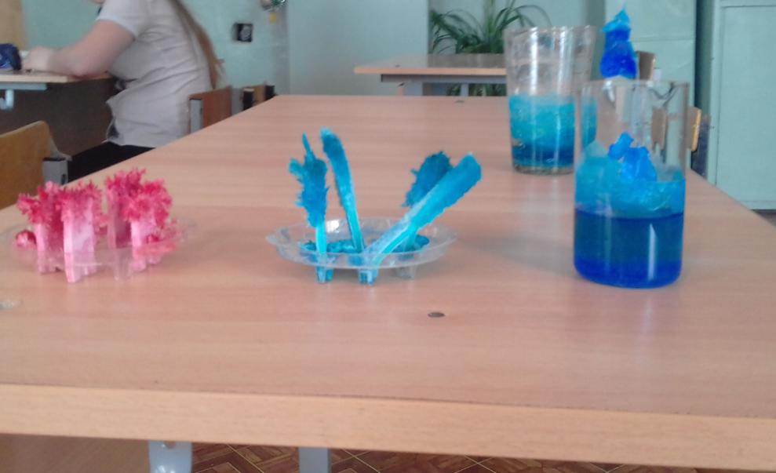


Slide 21






Применение кристаллов в науке и технике
Применения кристаллов в науке и технике так многочисленны и разнообразны, что их трудно перечислить.

Slide 22

Выводы проектно- исследовательской работы:
1. Все физические свойства, благодаря которым кристаллы так широко применяются, зависят от их строения – их пространственной решётки.
2. Драгоценные камни принадлежат миру минералов, т. е. выращены природой в недрах Земли из растворов , расплавов или путём перекристаллизации. Химический состав таких кристаллов выражается формулой. Отношение человека к драгоценным камням за многие столетия претерпело изменения: от обожествления и применения в медицине до демонстрации своей состоятельности или доставления эстетического удовольствия от красоты и гармонии камня.
3. Наряду с твёрдотельными кристаллами в настоящее время широко применяются жидкие кристаллы, а в скором будущем мы будем пользоваться приборами, построенными на фотонных кристаллах.
4. Мы отобрали наиболее приемлемый способ для выращивания кристаллов в домашних условиях и вырастили кристаллы медного купороса, сахара, поваренной соли, а также кристаллы йода. По мере роста кристаллов проводили наблюдения.

Slide 23





Заключение

Slide 24
Список использованной литературы и интернет ресурсов.
1. Ахметов Н.С. Неорганическая химия. М.: Просвещение,1985.
2. Васильев В.Н., Беспалов В.Г. Информационные технологии. Оптический компьютер и фотонные кристаллы. http://www. ict/edu/ru/
3. Желудов И.С. Физика кристаллов и симметрия. М.: Наука,1987.
4. Жувикин Г.А. Лабиринты фотонных кристаллов // Компью Терра (электронная версия журнала) / Свежий номер – 13. 08. 2001. № 30 (407).
5. Корнилов В.И., Солодова Ю. П. Ювелирные камни. М. :Недра, 1983.
6.https://ru.wikipedia.org/wiki/Кристаллы
7.https://www.syl.ru/article/323555/kristall---eto-chto
8.http://www.hintfox.com/article/vozniknovenie-kristallov-v-prirode.html
9.https://biribby.wordpress.com/2015/04/16/chrystal_types/

Slide 25





